Slide 1
Kosterní soustava

Slide 2
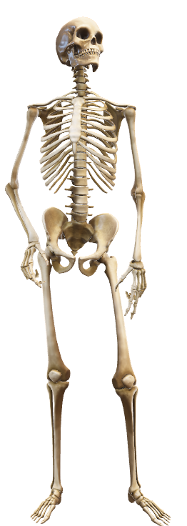
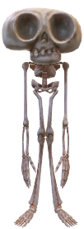
Lidská kostra
Lidskou kostru tvoří přibližně 206 kostí
Význam Kostry
Opora těla
Umožňuje pohyb
Chrání orgány
Zásobárna minerálních látek (vápník, fosfor)
Lidská kostra je rozdělena do tří celků:
Kostra trupu
Lebka
Kostra končetin

Slide 3
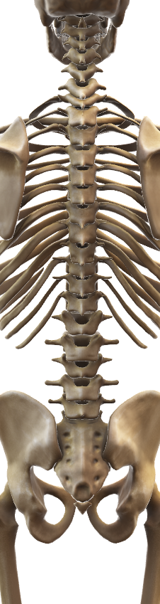
Kostra trupu
Tvořena páteří, žebry a hrudní kostí
Páteř:
dvakrát esovitě prohnutá
složená z obratlů (33-34)
mezi obratli meziobratlové ploténky
středem páteře prochází mícha
Stavba páteře:
Krční obratle (7 obratlů, první atlas, druhý čepovec)
Hrudní obratle (12 obratlů, upínají se žebra)
Bederní obratle (5 obratlů)
Křížové obratle (5 obratlů, srůstají v kost křížovou)
Kostrční obratle (4 – 5 obratlů, srůstají v kost kostrční)

Slide 4
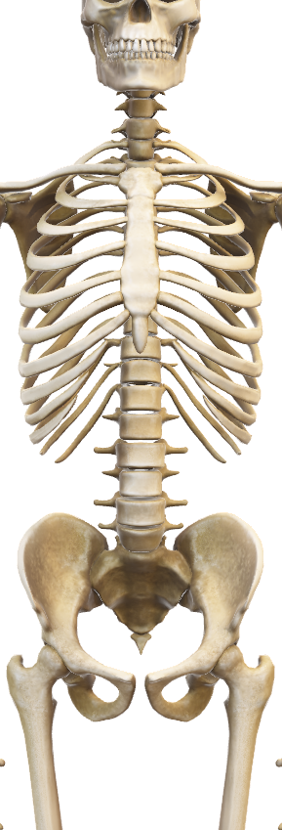
Žebra a hrudní kost
Žebra připojena kloubem k páteři
12 párů žeber:
7 párů pravých žeber (upínají se chrupavkou ke kosti hrudní)
3 páry nepravých žeber (ke kosti hrudní připojena společnou chrupavkou)
2 páry nepravých žeber (nejsou připojena k hrudní kosti)
Hrudní kost:
plochá kost uprostřed hrudníku
Páteř + žebra + hrudní kost = hrudní koš

Slide 5
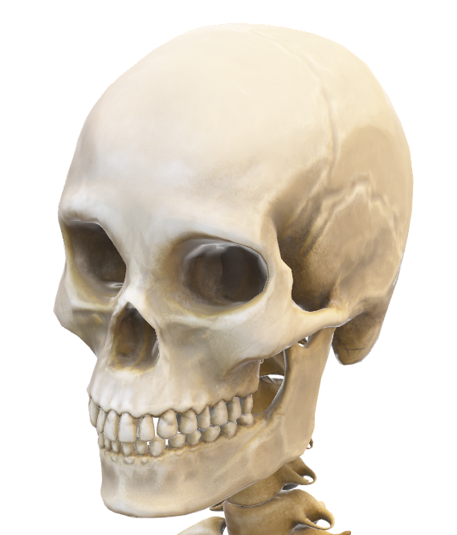
lebka
tvořena 23 kostmi
dělení:
kosti obličejové části
kosti mozkové části
kosti lebky spojeny švy (vazivo)
kloubně připojena dolní čelist
v lebce se nachází nejmenší kůstky v těle
Sluchové kůstky: kladívko, kovadlinka, třmínek

Slide 6
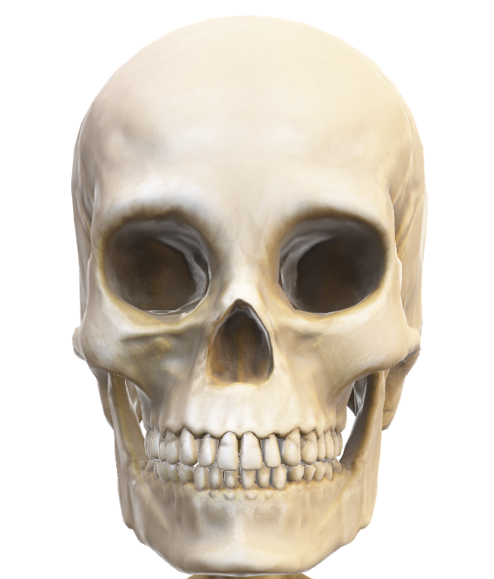
Obličejová část lebky
Umísti správně:
Nosní kost
Lícní kost
Čichová kost
Slzní kost
Horní čelist
Dolní čelist

Slide 7
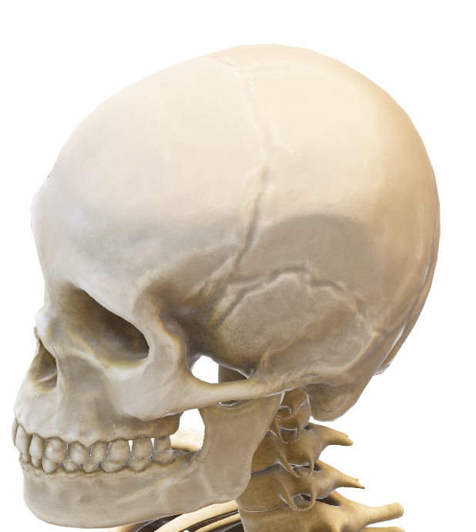
Mozková část lebky
Umísti správně:
Temenní kost
Týlní kost
Spánková kost
Čelní kost
Klínová kost

Slide 8
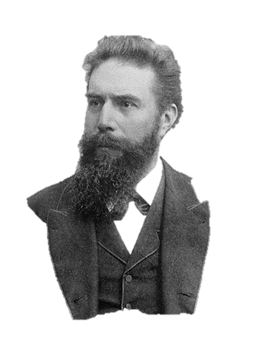
Wilhelm Conrad Röntgen
Tato fotka od autora Neznámý autor s licencí CC BY-SA

Slide 9
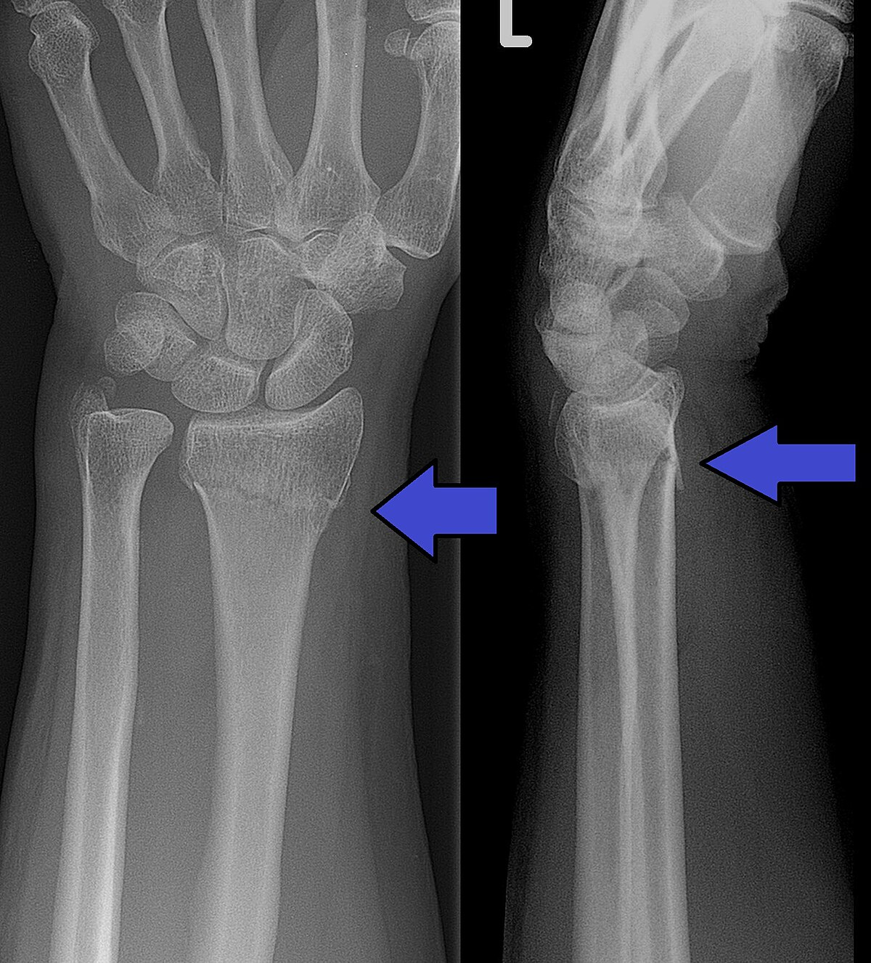
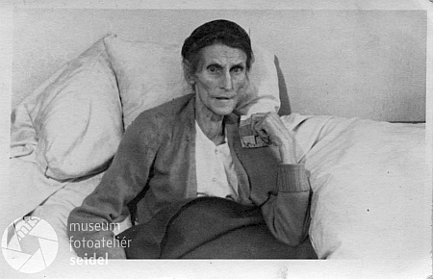
Rentgenový snímek
Tato fotka od autora Neznámý autor s licencí CC BY-NC-ND
Tato fotka od autora Neznámý autor s licencí CC BY

Slide 10
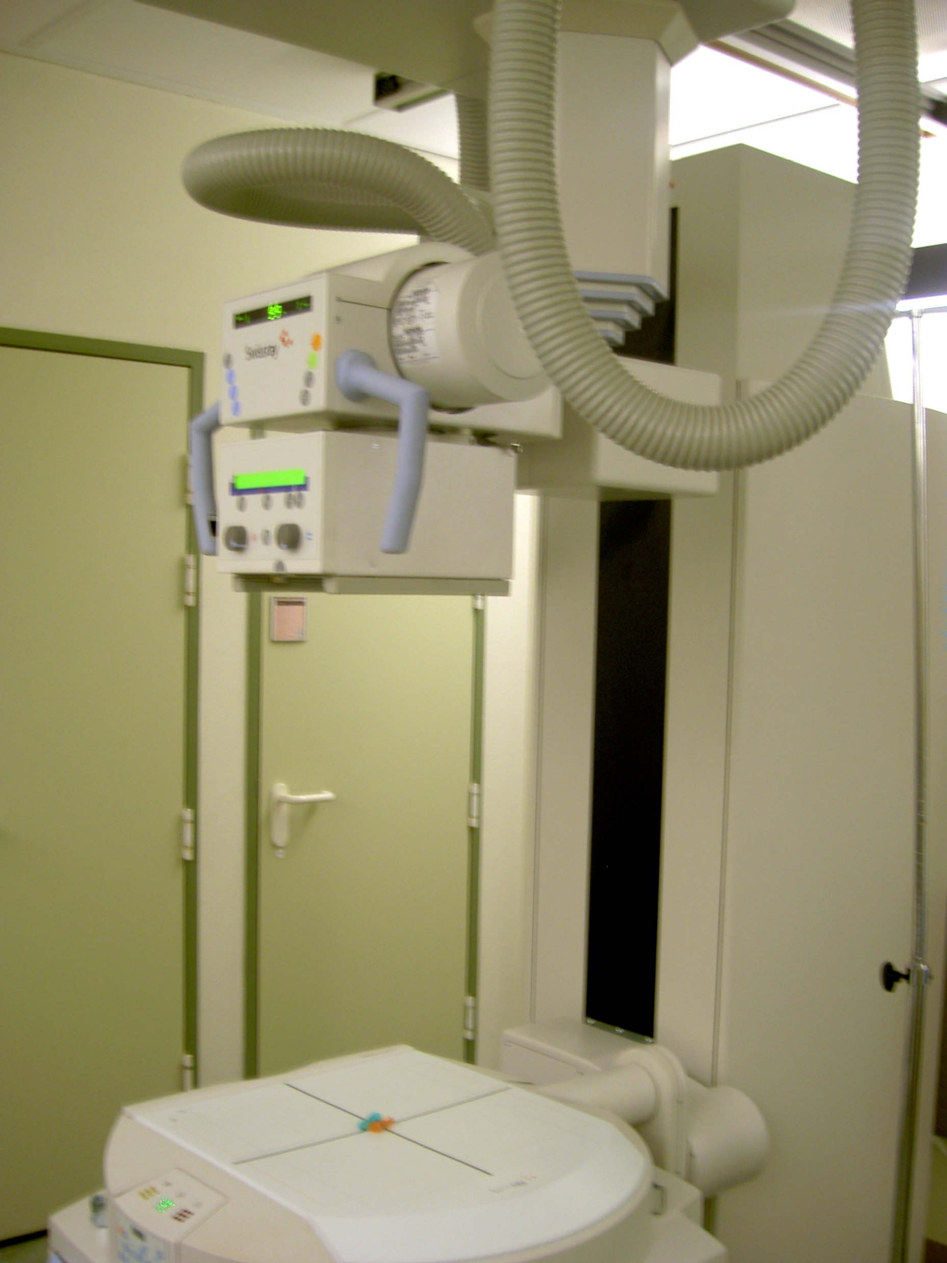

Rentgen

